Slide 1
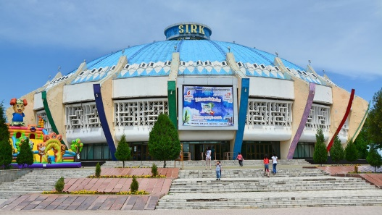
Русский язык
5
класс
Мы смотрим представление в цирке.
Настоящее время глагола
Тема:

Slide 2
Сегодня на уроке мы
Побываем в цирке
Повторим и закрепим
прошедшее время глагола.
Узнаем о настоящем времени глагола.

Slide 3
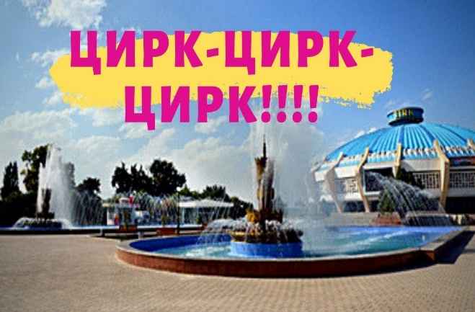
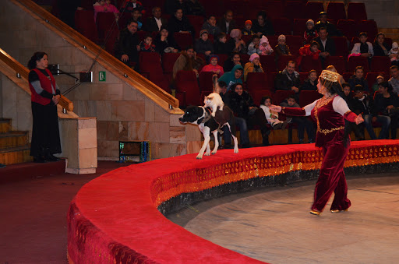
Ташкентский цирк
Узбекский цирк стал полноправным членом мирового цирка. Наши артисты цирка высоко пронесли флаг Независимого Узбекистана по манежам более тридцати стран в Европе, Азии и Африки.

Slide 4
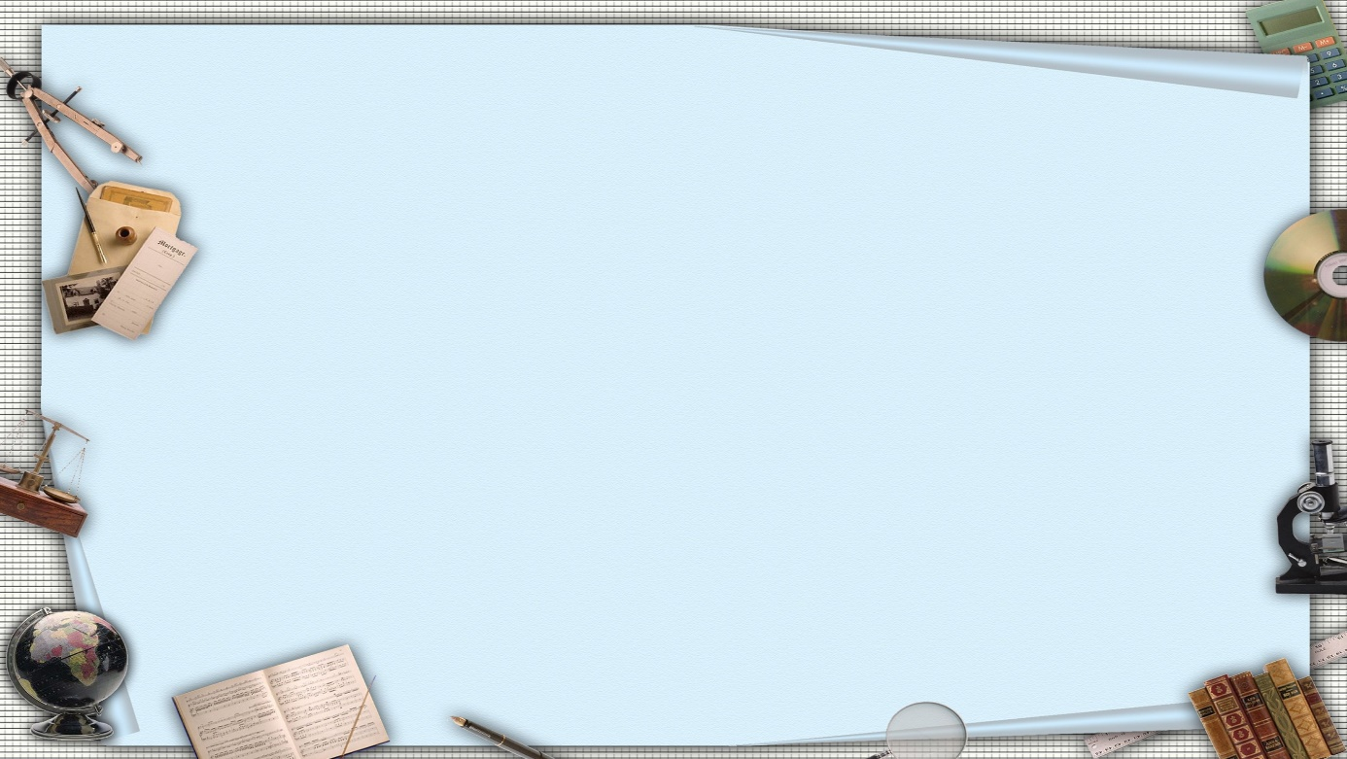
Имя существительное
Повторение
6 класс
(узбекский язык обучения)
глагол

Slide 5
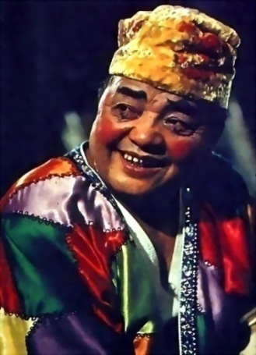
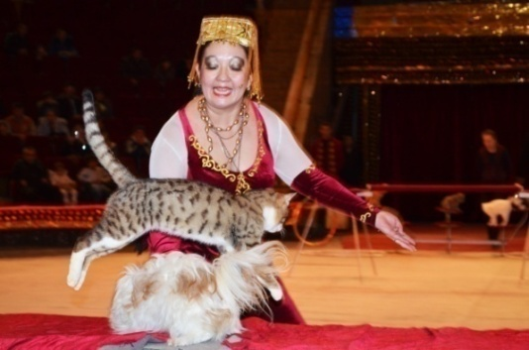
Интервью Анвара в цирке
- Что делает клоун Акрам?
- Он смешит зрителей.
- Что делает дрессировщица?
- Она дрессирует зверей.

Slide 6
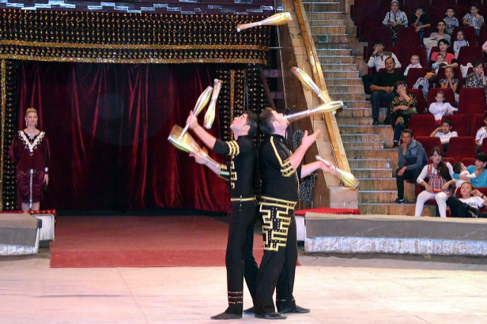
Интервью Анвара в цирке
- Что делают джигиты Зариповы?
- Они работают в цирке.
- Что делают жонглёры?
- Они выступают на арене цирка.

Slide 7
Настоящее время глагола

Slide 8
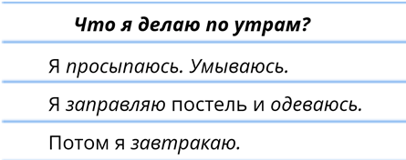
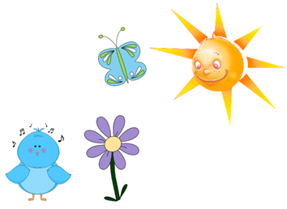
Настоящее время
Что делает птичка?
Что делает бабочка?
Что делает солнышко?
Что делает цветок?

Slide 9
Глагол настоящего времени (hozirgi zamon fe’li)
Местоимение (olmosh) | Глаголы
я | делаю | выступаю | смеюсь | смотрю | сажусь
ты | делаешь | выступаешь | смеёшься | смотришь | садишься
он (она, оно) | делает | выступает | смеётся | смотрит | садится
мы | делаем | выступаем | смеёмся | смотрим | садимся
вы | делаете | выступаете | смеетесь | смотрите | садитесь
они | делают | выступают | смеются | смотрят | садятся
НФ | делать | выступать | смеяться | смотреть | садиться

Slide 10
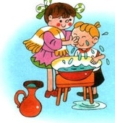
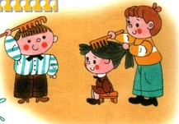
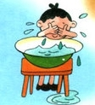
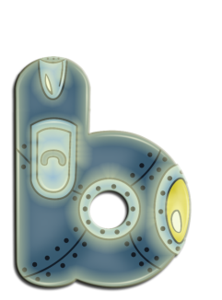
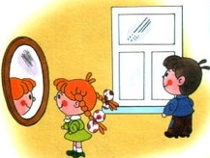
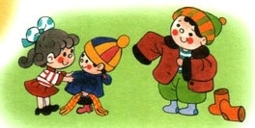
Как мы собирались в цирк
Что делает?
Расчесывает - расчесывается
Умывает - умывается
Смотрит - смотрится
Одевает - одевается

Slide 11
Девочка … малыша. Малыш … водой.
Мальчик … в окно. Девочка… в зеркало.
Брат … сестрёнку. Брат… утром.
Сестра … брата. Брат … сам.
умывает, умывается
смотрит, смотрится
причесывает, причесывается
одевает, одевается

Slide 12
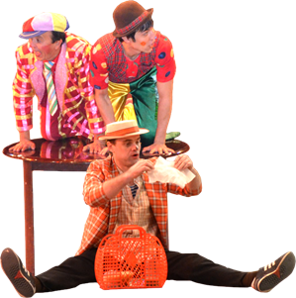
Упражнение 3.
Упражнение 3
Зрители дарят цветы.
Жонглер бросает кольца.
Дрессировщики учат зверей.
Клоуны смешат людей.
Акробат прыгает, делает сальто.
Гимнасты летают на трапеции.
Канатоходец ходит по канату.

Slide 13
Запомните!
Пить – я пью
Петь – я пою
Я пью зеленый чай.
Я пою песню.
Есть
я ем , ты ешь , он ест
мы едим , вы едите , они едят
Я ем бутерброд.
Ты ешь яблоко .
Любить – люблю
Рисовать - рисую

Slide 14
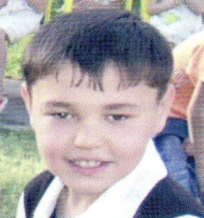
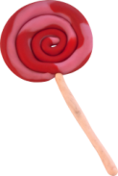
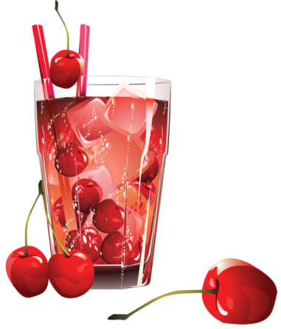
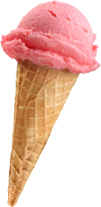
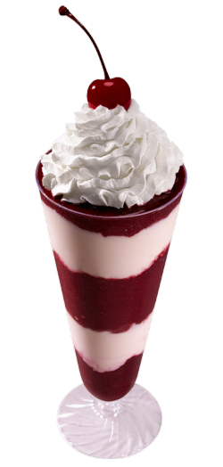
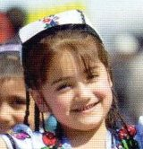
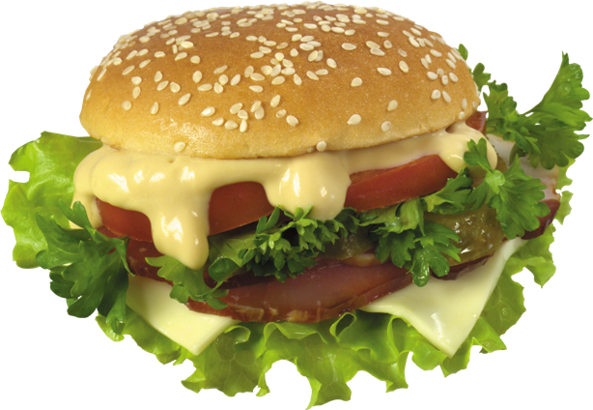
Упражнение 5 5.
- Я ем мороженое и конфеты и пью сок. Вы едите бутерброды и пьете чай и кофе.
- Нет, это мы едим бутерброды и мороженое и пьем кофе и сок. А ты ешь конфеты и пьешь чай.

Slide 15
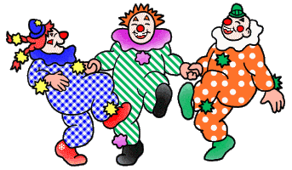
Упражнение 6
Мы идём в цирк.
Я смотрю на клоуна.
Он (она) садится на место.
Вы хорошо танцуете.
Ты знаешь артиста.
Они покупают билеты.

Slide 16
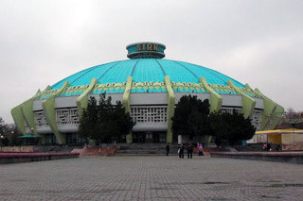
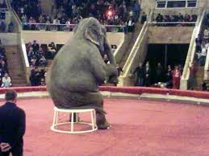
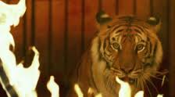
Упражнение 8
Я очень люблю цирк. Мы с Анваром часто ходим на представления.
В цирке выступают хорошие артисты.

Slide 17
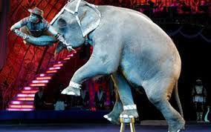
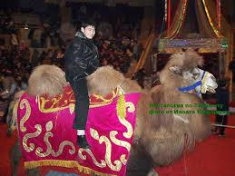
Слон танцует на шаре, тигр прыгает в огонь, жонглер ловит кольца, воздушные гимнасты летают на трапеции.

Slide 18
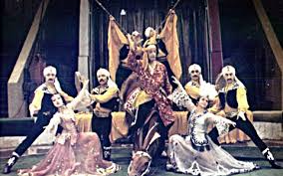
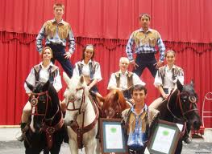
Анвар всегда садится в первый ряд. Ему нравятся джигиты Зариповы. А я люблю канатоходцев Тошкенбаевых. Они отлично работают на сцене. Все зрители смеются и хлопают им.

Slide 19
Загадки
Он бросает кольца вверх,
Он устроил фейерверк:
Пять, и шесть, и семь колец,
И двенадцать наконец!
Удивляются вокруг:
— Как ему хватает рук?
(Л. Яковлев)

Slide 20
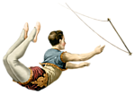
1. Клоун в цирке … людей.
А) смешит Б) смешила
В) смешат Г) смешить
2. Жонглёр ловко … булавы вверх.
А) бросать Б) бросает
В) бросаю Г) бросала
3. Гимнасты … сальто.
А) делает Б) делать
В) делали Г) делаешь
4. Мадина и Рустам … дрессированных слонов.
А) видел Б) видела
В) видели Г) видеть
5. В нашем цирке … знаменитые артисты.
А) играют Б) выступаем
В) играть Г) выступают

Slide 21
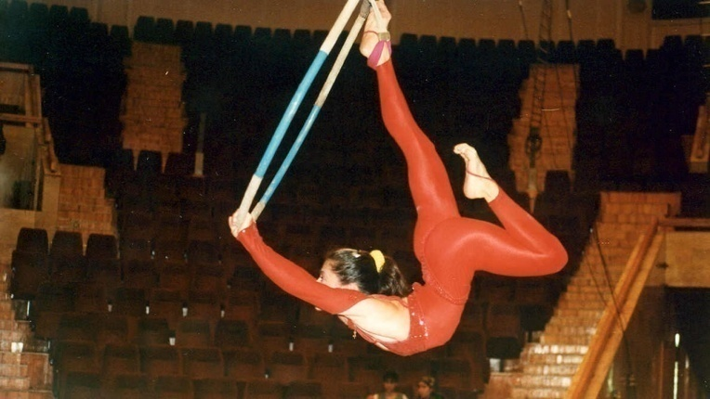
6. Кто дрессирует тигров и львов?
А) жонглёр Б) дрессировщик
В) канатоходец Г) клоун
7. В цирке дрессированные собаки … вальс.
А) танцевал Б) танцую
В) танцевала Г) танцуют
8. Во время представления … весело смеются.
А) акробаты Б) зрители
В) дрессировщики Г) гимнасты
9.Ты … смотреть выступления акробатов?
А) люблю Б) любишь
В) любим Г) любите
10. … очень хорошо делаете сальто.
А) он В) ты
Б) мы Г) вы

Slide 22
Задание для самостоятельного выполнения
Выполнить упражнение 7,8 стр. 51-52.
Прочитать стихотворение Т. Рик.
Выучить пословицы.

